Slide 1
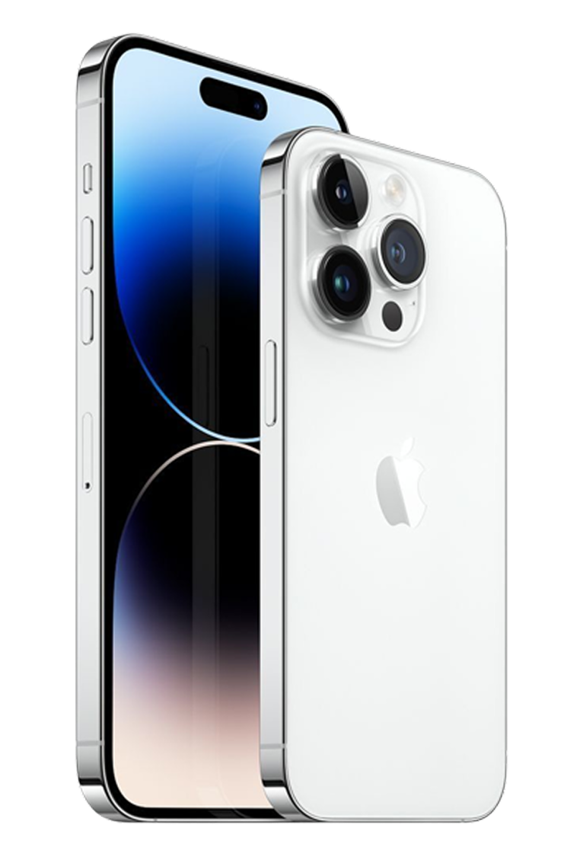

APPLE
История бренда

Slide 2
APPLE
История бренда

Slide 3
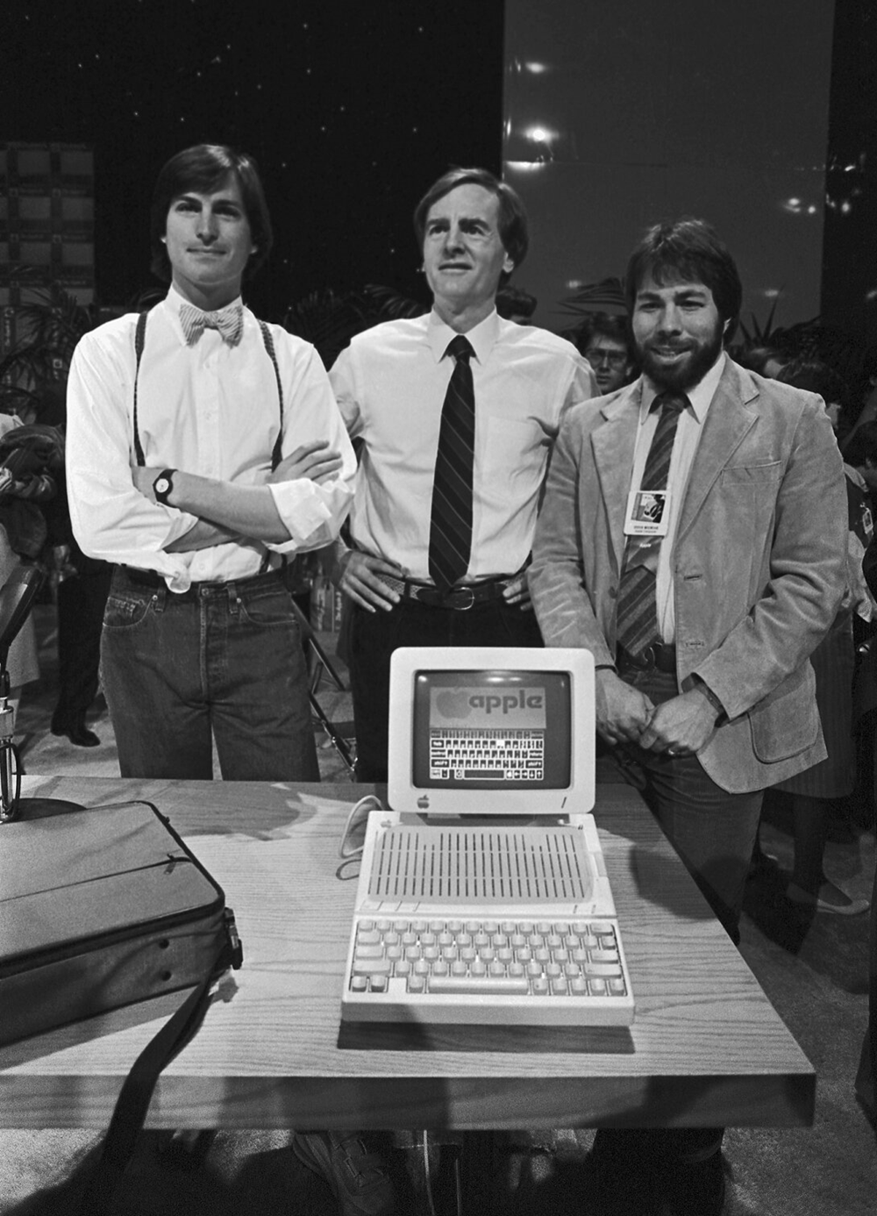
Основание
Apple была основана 1 апреля 1976 года Стивом Джобсом, Стивом Возняком и Рональдом Уэйном. Компания начала свой путь с создания персонального компьютера Apple I, а позже революционизировала индустрию техники, выпуская инновационные продукты, такие как Macintosh, iPhone и iPad.

Slide 4
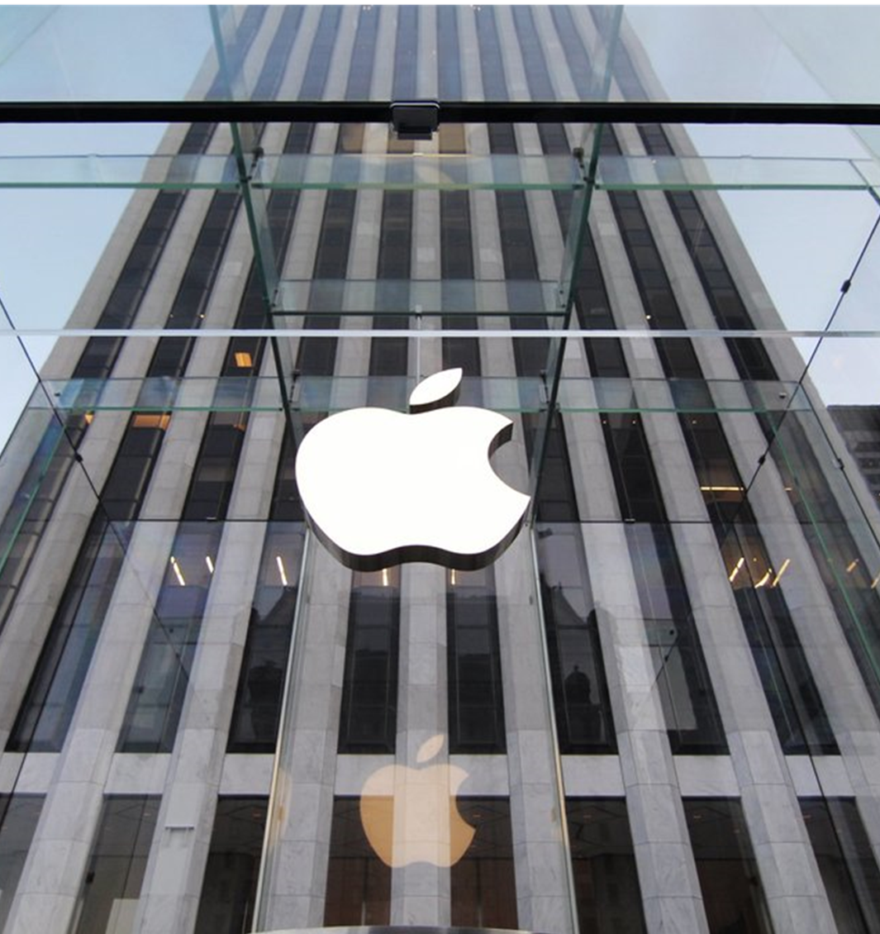
Наши дни
На 2024 год Apple остаётся одной из самых дорогих и влиятельных технологических компаний в мире. Под руководством Тима Кука компания продолжает выпускать популярные устройства, такие как iPhone, Mac, iPad и Apple Watch, а также развивает сервисы (Apple Music, iCloud, Apple TV+) и invests в AR/VR-технологии (Apple Vision Pro).

Slide 5
Спасибо за внимание!
На 2024 год Apple остаётся одной из самых дорогих и влиятельных технологических компаний в мире. Под руководством Тима Кука компания продолжает выпускать популярные устройства, такие как iPhone, Mac, iPad и Apple Watch, а также развивает сервисы (Apple Music, iCloud, Apple TV+) и invests в AR/VR-технологии (Apple Vision Pro).

